Slide 1
第9章 一阶逻辑的推理
2025年秋季学期研究生课程《人工智能》
教员：庄东晔 副教授
智能科学学院

Slide 2
引子
基于人类思维的推理
模型
模型检验/
包含关系验证
用蕴涵实现了Agent推理
α ⊨ β等价于M(α) ⊆ M(β)
归结
等价
演绎定理
真值枚举
前向链
命题逻辑与蕴涵的
逻辑等价
推理规则
反向链
引入对象、关系、函数
一阶逻辑的推理
一阶逻辑

Slide 3
主要内容
9.1 一阶逻辑命题化
9.2 合一与GMP
9.3 前向链接
9.4 反向链接

Slide 4
9.1 一阶逻辑命题化
1.命题逻辑与一阶逻辑的关系
（1）命题逻辑是一阶逻辑的子集
（2）当论域为一个大小确定的有限集时，可以等价地转化成一个命题逻辑
（3）当不特别说明论域，或论域的大小不是一个确定的自然数时，就不存在一般的转化方法
思考：是否能将一阶逻辑转化为命题逻辑，进而利用命题逻辑推理呢？

Slide 5
9.1 一阶逻辑命题化
2.重要概念：置换
（1）置换θ：{x/a}
给定语句S和置换 θ ，S θ 表示将 θ 应用于 S 的结果。
S = Smarter(x,y)
θ = {x/Hillary, y/Bill}
S θ = Smarter(Hillary, Bill)
S θ 也可表示为 SUBST（ θ ，S ）
请思考：置换是什么？
引入“置换”要解决什么问题？

Slide 6
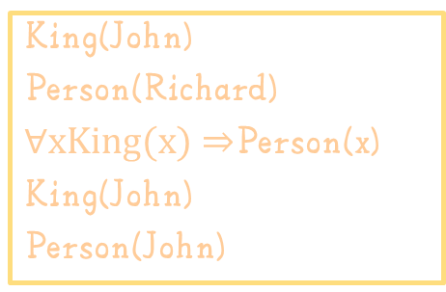
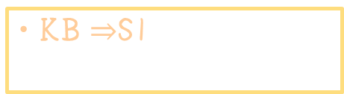
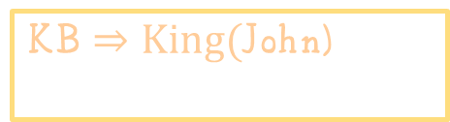
9.1 一阶逻辑命题化
命题逻辑
一阶逻辑
P:John是国王
Q:Richard是人
R:所有国王都是人
S1:John是国王
S2:John是人
King(John)
Person(Richard)
$∀xKing(x)⇒$Person(x)
King(John)
Person(John)
命题逻辑只是对事物的存在进行限定
一阶逻辑对于对象和关系的存在进行限定
命题逻辑只需判定真假
一阶逻辑可能还要考虑关系是否存在
关系的判定通过置换的合法性来判定
KB $⇒$S1
KB $⇒King($John)
KB无法推断出S2
一阶逻辑通过查找合法的置换来判定关系

Slide 7
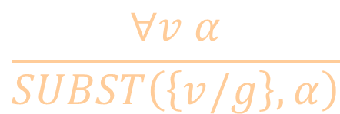
9.1 一阶逻辑命题化
3.全称量词实例化——置换
全称量化语句的实例被其本身逻辑蕴涵：
其中， α 是语句，v 是变量，g是基项（没有变量的项）
∀x King(x) ∧ Greedy(x) ⇒ Evil(x) 可产生下列实例：
King(John) ∧ Greedy(John) ⇒ Evil(John)
King(Richard) ∧ Greedy(Richard) ⇒ Evil(Richard)
King(Father(John)) ∧ Greedy(Father(John)) ⇒ Evil(Father(John))
…
$$\frac{∀v\begin{matrix}\end{matrix}α}{SUBST\left(\left\{v/g\right\},α\right)}$$

Slide 8
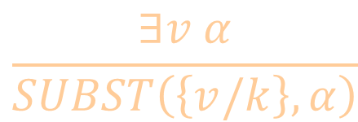
9.1 一阶逻辑命题化
4.存在量词实例化——重命名
对于任何语句α，变量v， 和常量符号k， k不出现在知识库KB的其它地方：
∃x Crown(x) ∧ OnHead(x,John)产生实例：
Crown(C₁) ∧ OnHead(C₁,John)
假定C₁ 是一个新常量符号，这个新的常量符号称为Skolem常量。注意这里的C₁ 没在KB出现过
$$\frac{∃v\begin{matrix}\end{matrix}α}{SUBST\left(\left\{v/k\right\},α\right)}$$

Slide 9
9.1 一阶逻辑命题化
5. 一阶逻辑退化为命题逻辑
假设知识库仅含下列语句：
∀x King(x) ∧ Greedy(x) ⇒ Evil(x)
King(John)， Greedy(John)，Brother(Richard, John)
（1）用知识库词汇表中所有可能的基项对全称量化语句实例化：
King(John) ∧ Greedy(John) ⇒ Evil(John)
King(Richard) ∧ Greedy(Richard) ⇒ Evil(Richard)
King(John)，Greedy(John)，Brother(Richard, John)
（2）引入新常量，对存在量词的语句实例化，新知识库是命题化的，命题符号为：
King(Ada)，Greedy(Mike)，Evil(Tracy)，King(McGrady)等

Slide 10
9.1 一阶逻辑命题化
命题化需要注意：
1）如果KB包含函数符号，则可产生无穷多个基础项
例如，Father(Father(Father(John)))
2）命题化产生很多不相关的语句，如：
∀x King(x) ∧ Greedy(x) ⇒ Evil(x)
King(John)、 ∀y Greedy(y)
Brother(Richard, John)
蕴涵Evil(John)，也产生不相关事实Greedy(Richard)

Slide 11
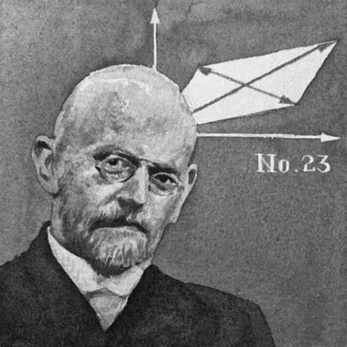
9.1 一阶逻辑命题化
6.一阶逻辑的半可判定性
（1）定理: Herbrand (1930). 如果某个语句被原始的一阶逻辑知识库蕴涵，则存在一个只涉及命题化知识库的有限子集。

Slide 12
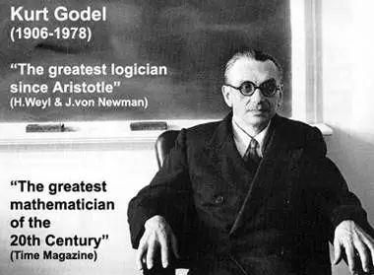
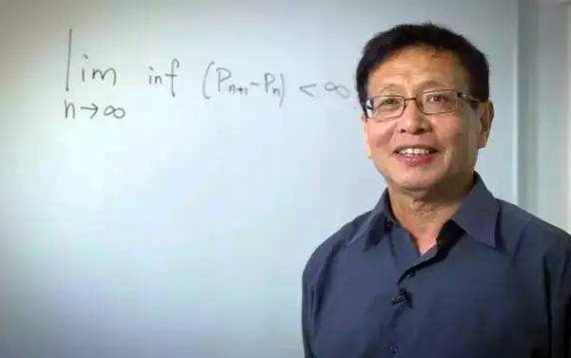
9.1 一阶逻辑命题化
6.一阶逻辑的半可判定性
（2）（定理反过来呢？）
上述思想对于一个语句是被蕴涵的情况可以构造出命题化知识库,但并不知道一个语句是否被蕴涵。如果语句不被蕴涵的情况呢？

Slide 13
9.1 一阶逻辑命题化
6.一阶逻辑的半可判定性
（3）Turing (1936) 证明了一阶逻辑的蕴涵问题是半可判定的，
即：存在肯定每个蕴涵语句的算法，而不存在还能否定每个非蕴涵语句的算法。
请思考：
（1）一阶逻辑的半可判定性，根源可能在哪里？
（2）可判定性与完备性有什么区别？

Slide 14
9.2 合一与GMP
1.重要算法：合一（UNIFY）
考虑KB：
∀𝒙 𝑲𝒊𝒏𝒈(𝐱)∧𝐆𝐫𝐞𝐞𝐝𝐲(𝐱) ⇒ 𝐄𝐯𝐢𝐥(𝐱)
∀𝒚 𝐆𝐫𝐞𝐞𝐝𝐲(𝐲)
𝑲𝒊𝒏𝒈(𝑱𝒐𝒉𝒏), 𝑩𝒓𝒐𝒕𝒉𝒆𝒓(𝑹𝒊𝒄𝒉𝒂𝒓𝒅, 𝑱𝒐𝒉𝒏)
要求推导出Evil(John)
θ = {x/John, y/John} 就是这样一种置换
合一(unification)：寻求项对变量的置换，以使两表达式一致

Slide 15
1.重要算法：合一（UNIFY）
输入：两条以上的表达式
输出：返回一个置换θ
（1）定义：设 θ 是置换，将SUBST(θ, p)简写为pθ，意为将置换θ应用于p
（2）表达式集合W={E1, ... , Ek}，
若E1θ = E2θ = ... = Ekθ，则称θ为W的合一置换，称W为可合一的。
UNIFY( α, β ) = θ if αθ = βθ

Slide 16
9.2 合一与GMP
2.合一举例
p | q | θ
Knows(John,x) | Knows(John, Jane)
Knows(John,x) | Knows(y, OJ)
Knows(John,x) | Knows(y, Mother(y))
Knows(John,x) | Knows(x, OJ)

Slide 17
9.2 合一与GMP
2.合一举例
p | q | θ
Knows(John,x) | Knows(John, Jane) | {x/Jane}
Knows(John,x) | Knows(y, OJ)
Knows(John,x) | Knows(y, Mother(y))
Knows(John,x) | Knows(x, OJ)

Slide 18
9.2 合一与GMP
2.合一举例
p | q | θ
Knows(John,x) | Knows(John, Jane) | {x/Jane}
Knows(John,x) | Knows(y, OJ) | {x/OJ, y/John}
Knows(John,x) | Knows(y, Mother(y)) | {y/John, x/Mother(John)}
Knows(John,x) | Knows(x, OJ) | {}？？

Slide 19
9.2 合一与GMP
3.最一般合一（Most General Unifier）
（1）表达式集合{E₁, ... , E_{k}}的合一置换 λ 是MGU，当且仅当对该集合的任意合一置换θ，都存在置换σ，使得θ=λ° σ ，即
（W λ）σ = Wθ

Slide 20
9.2 合一与GMP
3.最一般合一（Most General Unifier）
（2）考虑表达式 ：Knows(John,x) 和Knows(y,z),
可返回合一 θ1 = {y/John, x/z }
第一个合一得到的结果为Knows(John,z)
如果增加置换{z/John}
第二个合一得到的结果为Knows(John,John)
其中θ1为MGU， 因为
θ2 = θ1 ° {z/John}
一般地，每对表达式的合一者存在一个唯一的最一般合一者

Slide 21
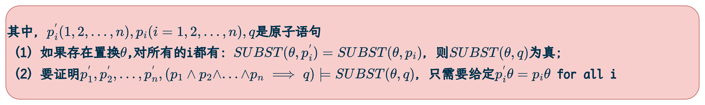
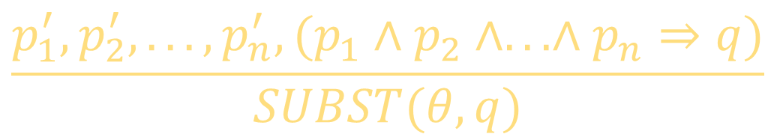
9.2 合一与GMP
4.重要概念：GMP——一般假言推理规则
$$\frac{p_{1}^{′},p_{2}^{′},...,p_{n}^{′},(p_{1}∧p_{2}∧...∧p_{n}⇒q)}{SUBST(θ,q)}$$

Slide 22
9.2 合一与GMP
5.GMP实例
设KB包含下列语句：
∀x King(x) ∧ Greedy(x) ⇒ Evil(x)，King(John)，∀y Greedy(y)
其子句形式为：
King(x) ∧ Greedy(x) ⇒ Evil(x)，King(John)，Greedy(y)
采用合一置换 θ ={ x/John, y/John}，应用GMP
King(John), Greedy(John),
King(John)∧Greedy(John) ⇒ Evil(John)

Slide 23
9.2 合一与GMP
一阶逻辑的推理
一阶逻辑
引入对象、关系、函数
通过置换判定关系地存在
置换把表达式之间或对象之间的关系提取出来
合一算法确保找到所有可能地置换
通过枚举置换，只要关系存在，就一定能找到，
合一与一般假言推理，是可靠的
确保关系判定的完备性，半可判定性

Slide 24
9.3 前向链接
例题：
The law says that it is a crime for an American to sell weapons to hostile nations. The country Nono, an enemy of America, has some missiles, and all of its missiles were sold to it by Colonel West, who is American.
证明：Colonel West is a crime？

Slide 25
9.3 前向链接
分析建模
... it is a crime for an American to sell weapons to hostile nations:
American(x) ∧ Weapon(y) ∧ Sells(x,y,z) ∧ Hostile(z) ⇒ Criminal(x)

Slide 26
9.3 前向链接
分析建模
American(x) ∧ Weapon(y) ∧ Sells(x,y,z) ∧ Hostile(z) ⇒ Criminal(x)
Nono … has some missiles：
∃x Owns(Nono, x) ∧ Missile(x)

Slide 27
9.3 前向链接
分析建模
... it is a crime for an American to sell weapons to hostile nations:
American(x) ∧ Weapon(y) ∧ Sells(x,y,z) ∧ Hostile(z) ⇒ Criminal(x)
Nono … has some missiles：
∃x Owns(Nono, x) ∧ Missile(x)
消去存在量词，即
Owns(Nono, M1) ， Missile(M1)

Slide 28
9.3 前向链接
分析建模
American(x) ∧ Weapon(y) ∧ Sells(x,y,z) ∧ Hostile(z) ⇒ Criminal(x)
Owns(Nono, M1) ， Missile(M1)
… all of its missiles were sold to it by Colonel West：
Missile(x) ∧ Owns(Nono, x) ⇒ Sells(West, x, Nono)

Slide 29
9.3 前向链接
分析建模
American(x) ∧ Weapon(y) ∧ Sells(x,y,z) ∧ Hostile(z) ⇒ Criminal(x)
Owns(Nono, M1) ， Missile(M1)
Missile(x) ∧ Owns(Nono, x) ⇒ Sells(West, x, Nono)
West, who is American …：
A(West)

Slide 30
9.3 前向链接
分析建模
American(x) ∧ Weapon(y) ∧ Sells(x,y,z) ∧ Hostile(z) ⇒ Criminal(x)
Owns(Nono, M1) ， Missile(M1)
Missile(x) ∧ Owns(Nono, x) ⇒ Sells(West, x, Nono)
A(West)
The country Nono, an enemy of America …：
Enemy(Nono, America)

Slide 31
9.3 前向链接
分析建模
American(x) ∧ Weapon(y) ∧ Sells(x,y,z) ∧ Hostile(z) ⇒ Criminal(x)
Owns(Nono, M1) ， Missile(M1)
Missile(x) ∧ Owns(Nono, x) ⇒ Sells(West, x, Nono)
A(West)
Enemy(Nono, America)
隐含：
1）enemy of America is Hostile：Enemy(x, America) ⇒ Hostile(x)
2）Missiles are weapons: Missile(x) ⇒ Weapon(x)

Slide 32
9.3 前向链接
KB如下：
1）Owns(Nono, M₁)
2）Missile(M₁)
3）American(West)
4）Enemy(Nono, America)
5）Missile(x) ⇒ Weapon(x)
6）Missile(x) ∧ Owns(Nono,x) ⇒ Sells(West,x,Nono)
7）Enemy(x, America) ⇒ Hostile(x)
8）American(x) ∧ Weapon(y) ∧ Sells(x,y,z) ∧ Hostile(z) ⇒ Criminal(x)
α = Criminal(West)

Slide 33
9.3 前向链接
KB如下：
1）Owns(Nono, M₁)
2）Missile(M₁)
3）American(West)
4）Enemy(Nono, America)
5）Missile(x) ⇒ Weapon(x)
6）Missile(x) ∧ Owns(Nono,x) ⇒ Sells(West,x,Nono)
7）Enemy(x, America) ⇒ Hostile(x)
8）American(x) ∧ Weapon(y) ∧ Sells(x,y,z) ∧ Hostile(z) ⇒ Criminal(x)
A(West)
α = Criminal(West)
Enemy(N,A)
Owns(N,M1)

Slide 34
9.3 前向链接
KB如下：
1）Owns(Nono, M₁)
2）Missile(M₁)
3）American(West)
4）Enemy(Nono, America)
5）Missile(x) ⇒ Weapon(x)
6）Missile(x) ∧ Owns(Nono,x) ⇒ Sells(West,x,Nono)
7）Enemy(x, America) ⇒ Hostile(x)
8）American(x) ∧ Weapon(y) ∧ Sells(x,y,z) ∧ Hostile(z) ⇒ Criminal(x)
A(West)
α = Criminal(West)
Enemy(N,A)
Owns(N,M1)

Slide 35
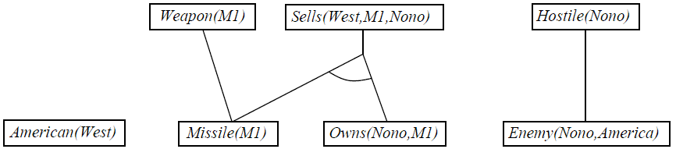
9.3 前向链接
KB如下：
1）Owns(Nono, M₁)
2）Missile(M₁)
3）American(West)
4）Enemy(Nono, America)
5）Missile(x) ⇒ Weapon(x)
6）Missile(x) ∧ Owns(Nono,x) ⇒ Sells(West,x,Nono)
7）Enemy(x, America) ⇒ Hostile(x)
8）American(x) ∧ Weapon(y) ∧ Sells(x,y,z) ∧ Hostile(z) ⇒ Criminal(x)
Sells(West,M1,N)
Hostile(N)
A(West)
Owns(N,M1)
Enemy(N,A)

Slide 36
9.3 前向链接
KB如下：
1）Owns(Nono, M₁)
2）Missile(M₁)
3）American(West)
4）Enemy(Nono, America)
5）Missile(x) ⇒ Weapon(x)
6）Missile(x) ∧ Owns(Nono,x) ⇒ Sells(West,x,Nono)
7）Enemy(x, America) ⇒ Hostile(x)
8）American(x) ∧ Weapon(y) ∧ Sells(x,y,z) ∧ Hostile(z) ⇒ Criminal(x)
Sells(West,M1,N)
Hostile(N)
A(West)
Owns(N,M1)
Enemy(N,A)

Slide 37
9.3 前向链接
KB如下：
1）Owns(Nono, M₁)
2）Missile(M₁)
3）American(West)
4）Enemy(Nono, America)
5）Missile(x) ⇒ Weapon(x)
6）Missile(x) ∧ Owns(Nono,x) ⇒ Sells(West,x,Nono)
7）Enemy(x, America) ⇒ Hostile(x)
8）American(x) ∧ Weapon(y) ∧ Sells(x,y,z) ∧ Hostile(z) ⇒ Criminal(x)
Sells(West,M1,N)
Hostile(N)
A(West)
Owns(N,M1)
Enemy(N,A)
α = Criminal(West)

Slide 38
9.3 前向链接
KB如下：
1）Owns(Nono, M₁)
2）Missile(M₁)
3）American(West)
4）Enemy(Nono, America)
5）Missile(x) ⇒ Weapon(x)
6）Missile(x) ∧ Owns(Nono,x) ⇒ Sells(West,x,Nono)
7）Enemy(x, America) ⇒ Hostile(x)
8）American(x) ∧ Weapon(y) ∧ Sells(x,y,z) ∧ Hostile(z) ⇒ Criminal(x)
Sells(West,M1,N)
Hostile(N)
A(West)
Owns(N,M1)
Enemy(N,A)
α = Criminal(West)

Slide 39
9.3 前向链接
KB如下：
1）Owns(Nono, M₁)
2）Missile(M₁)
3）American(West)
4）Enemy(Nono, America)
5）Missile(x) ⇒ Weapon(x)
6）Missile(x) ∧ Owns(Nono,x) ⇒ Sells(West,x,Nono)
7）Enemy(x, America) ⇒ Hostile(x)
8）American(x) ∧ Weapon(y) ∧ Sells(x,y,z) ∧ Hostile(z) ⇒ Criminal(x)
α = Criminal(West)

Slide 40
9.3 前向链接
（1）对于一阶Horn子句，前向链接算法是可靠的和完备的
（2）数据日志类知识库 = 一阶Horn子句＋无函数
（3）对含有函数的一般Horn子句情况下，由于可能存在嵌套置换，因此如果α 不被KB逻辑蕴涵，则可能不终止，半可判定

Slide 41
9.3 前向链接
前向链接的复杂性
1）模式匹配的复杂性
在算法的内层循环，寻找规则前提与KB中事实的所有可能的合一。
2）算法在每次循环重新检查所有规则的前提
3）算法产生许多与要证明的结论不相关的事实
对于只包含确定子句不包含函数关系的FOL KB
k: 表示谓词的最大参数个数；
n: 表示常量符号的个数
p：表示谓词的数量
则迭代次数最多为只需多项则到达推理不动点的迭代次数最多为p×n^k
对于包含函数关系的FOL KB，可能不会到达推理终点

Slide 42

9.4 反向链接
KB如下：
1）Owns(Nono, M₁)
2）Missile(M₁)
3）American(West)
4）Enemy(Nono, America)
5）Missile(x) ⇒ Weapon(x)
6）Missile(x) ∧ Owns(Nono,x) ⇒ Sells(West,x,Nono)
7）Enemy(x, America) ⇒ Hostile(x)
8）American(x) ∧ Weapon(y) ∧ Sells(x,y,z) ∧ Hostile(z) ⇒ Criminal(x)

Slide 43
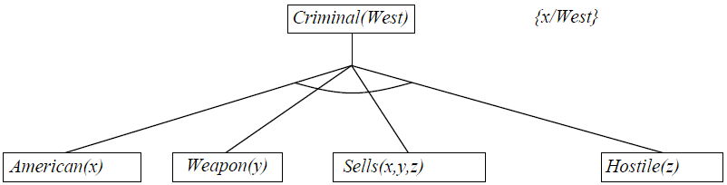
9.4 反向链接
A(West)
KB如下：
1）Owns(Nono, M₁)
2）Missile(M₁)
3）American(West)
4）Enemy(Nono, America)
5）Missile(x) ⇒ Weapon(x)
6）Missile(x) ∧ Owns(Nono,x) ⇒ Sells(West,x,Nono)
7）Enemy(x, America) ⇒ Hostile(x)
8）American(x) ∧ Weapon(y) ∧ Sells(x,y,z) ∧ Hostile(z) ⇒ Criminal(x)

Slide 44
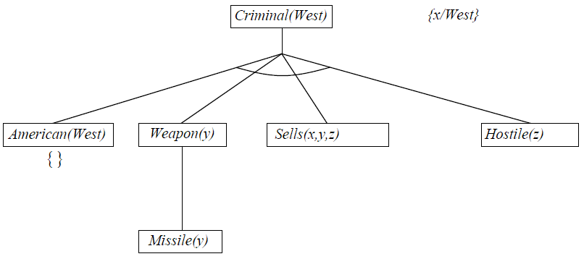
9.4 反向链接
{x/West}
A(West)
KB如下：
1）Owns(Nono, M₁)
2）Missile(M₁)
3）American(West)
4）Enemy(Nono, America)
5）Missile(x) ⇒ Weapon(x)
6）Missile(x) ∧ Owns(Nono,x) ⇒ Sells(West,x,Nono)
7）Enemy(x, America) ⇒ Hostile(x)
8）American(x) ∧ Weapon(y) ∧ Sells(x,y,z) ∧ Hostile(z) ⇒ Criminal(x)

Slide 45
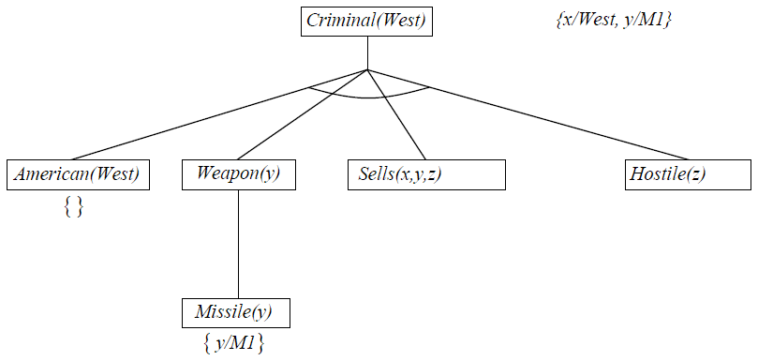
9.4 反向链接
{x/West,y/M1}
A(West)
KB如下：
1）Owns(Nono, M₁)
2）Missile(M₁)
3）American(West)
4）Enemy(Nono, America)
5）Missile(x) ⇒ Weapon(x)
6）Missile(x) ∧ Owns(Nono,x) ⇒ Sells(West,x,Nono)
7）Enemy(x, America) ⇒ Hostile(x)
8）American(x) ∧ Weapon(y) ∧ Sells(x,y,z) ∧ Hostile(z) ⇒ Criminal(x)

Slide 46
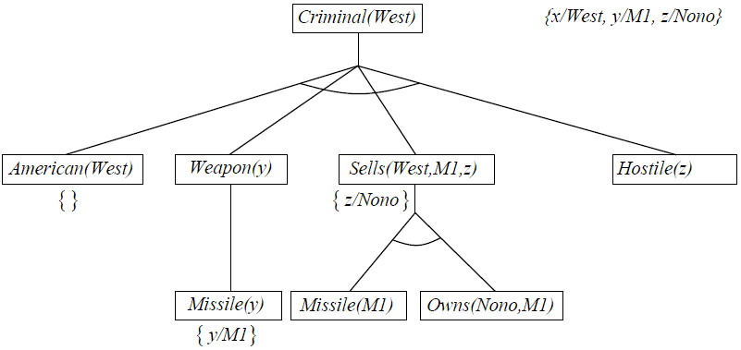
9.4 反向链接
{x/West,y/M1,z/N}
A(West)
KB如下：
1）Owns(Nono, M₁)
2）Missile(M₁)
3）American(West)
4）Enemy(Nono, America)
5）Missile(x) ⇒ Weapon(x)
6）Missile(x) ∧ Owns(Nono,x) ⇒ Sells(West,x,Nono)
7）Enemy(x, America) ⇒ Hostile(x)
8）American(x) ∧ Weapon(y) ∧ Sells(x,y,z) ∧ Hostile(z) ⇒ Criminal(x)
{z/N}
Owns(N,M1)

Slide 47
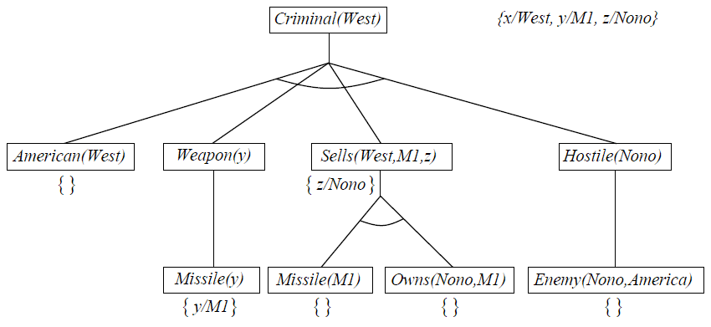
9.4 反向链接
{x/West,y/M1,z/N}
A(West)
Sells(West,M1,Z)
Hostile(N)
KB如下：
1）Owns(Nono, M₁)
2）Missile(M₁)
3）American(West)
4）Enemy(Nono, America)
5）Missile(x) ⇒ Weapon(x)
6）Missile(x) ∧ Owns(Nono,x) ⇒ Sells(West,x,Nono)
7）Enemy(x, America) ⇒ Hostile(x)
8）American(x) ∧ Weapon(y) ∧ Sells(x,y,z) ∧ Hostile(z) ⇒ Criminal(x)
{z/N}
Owns(N,M1)
Enemy(N,A)

Slide 48
9.4 反向链接
反向链接算法的特性—目标驱动
反向链接可看成深度优先搜索
1）状态：目标集合
2）动作：合一匹配
由于存在无限循环的可能，算法是不完备的
修复：检查当前目标是否已经在目标栈中出现
低效，由于重复子目标的出现（成功或不成功）
修复：将以前的结果缓存（需要额外空间）

Slide 49
9.5 一阶逻辑的归结算法
1.一阶逻辑的归结的输入是什么？
1）不包含显式量词的CNF：子句的合取式
2）文字可以包含变量，全称量化的变量（隐含）
3）转换成CNF的过程类似命题逻辑，区别在于消除存在量词

Slide 50
9.5 一阶逻辑的归结算法
2.一阶逻辑转换为CNF
（1）消去蕴涵
A（x） ⇒ B（x, y） ¬A(x) ∨ B(x, y)
（2） ¬內移
¬∀x p ≡ ∃x ¬p, ¬∃x p ≡ ∀x ¬ p
（3）重命名变量
∀x [∃y (y) ∧ ¬B(x, y)] ∨ [∃yLoves(y, x)]
∀x [∃y A(y) ∧ ¬B(x, y)] ∨ [∃z Loves(z, x)]
（4）Skolemize（消去∃x ）
（5）标准化变量，去掉全称量词
（6）等价变换转换一阶CNF

Slide 51
9.5 一阶逻辑的归结算法
KB如下：
1）Owns(Nono, M₁)
2）Missile(M₁)
3）American(West)
4）Enemy(Nono, America)
5）Missile(x) ⇒ Weapon(x)
6）Missile(x) ∧ Owns(Nono,x) ⇒ Sells(West,x,Nono)
7）Enemy(x, America) ⇒ Hostile(x)
8）American(x) ∧ Weapon(y) ∧ Sells(x,y,z) ∧ Hostile(z) ⇒ Criminal(x)
被询问语句取反：¬ Criminal(West)

Slide 52
9.5 一阶逻辑的归结算法
KB如下：
1）Owns(Nono, M₁)
2）Missile(M₁)
3）American(West)
4）Enemy(Nono, America)
5）Missile(x) ⇒ Weapon(x)
6）Missile(x) ∧ Owns(Nono,x) ⇒ Sells(West,x,Nono)
7）Enemy(x, America) ⇒ Hostile(x)
8）American(x) ∧ Weapon(y) ∧ Sells(x,y,z) ∧ Hostile(z) ⇒ Criminal(x)
被询问语句取反：¬ Criminal(West)

Slide 53
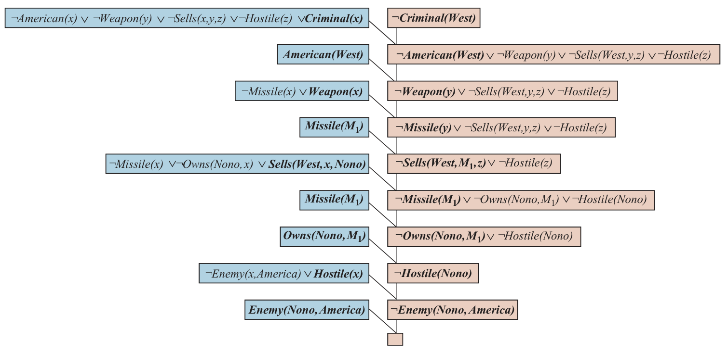
9.5 一阶逻辑的归结算法

Slide 54
逻辑Agent总结
基于知识的Agent
逻辑
模型、蕴涵、模型检验
推理转化为集合包含关系验证
知识库
中心任务：让计算机程序推理
命题或语句不能表达数量类属以及命题之间的关系
推理引擎
完备与可靠
演绎定理
命题、联结词、逻辑等价
命题逻辑
引入对象、函数、关系、量词
半可判定
命题化
关系存在的判定
Horn子句
合取范式
一阶逻辑
加强约束
置换
计算复杂度
归结
前向
反向
合一与GMP
数据驱动
目标驱动
KB线性复杂度
并非所有KB都可以转换
CNF转换
生成无关事实
回溯和死循环
一阶逻辑合取范式
一阶Horn子句
自动规划
归结
前向
反向

Slide 55
授课完毕，谢谢
研究生课程《人工智能》

